Slide 1
Різноманітність та значення земноводних
Земноводні або амфібії – перші хребетні, які перетнули поріг водного середовища. Перші завойовники суші! Еволюційні прабатьки плазунів, птахів, ссавців і, нарешті, людини.
І. Акімушкін
Підготувала:
Вчитель біології
Козівської ЗОШ І-ІІІ ступенів №2
Атаманчук Надія Любомирівна

Slide 2
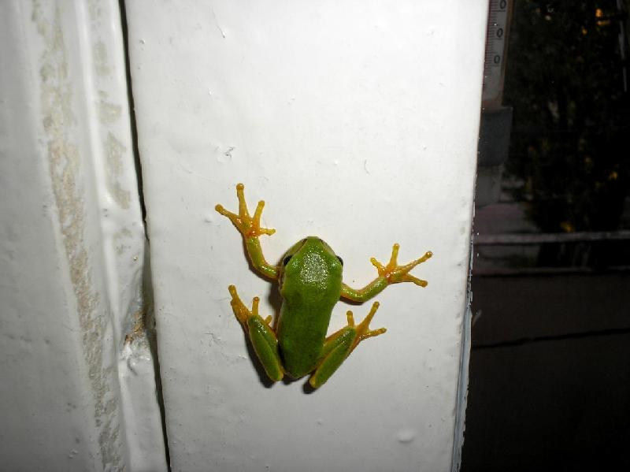
Безхвості земноводні
Квакша (деревна жаба)
Живе на кущах та деревах
Яскраво зеленого забарвлення
має присоски на кінчиках пальців
Видає звуки “крек-крек”
Активні вночі: купаються в росі,
йдуть на полювання (с/г шкідників)
Нереститься у водоймі, зимує
на суші у норах

Slide 3
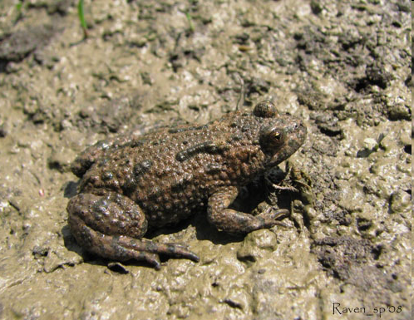
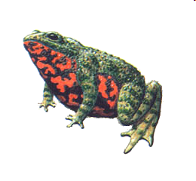
Безхвості земноводні
Кумка червоночерева
Характерний голос “кум – кум”
Шкіра виділяє речовину, яка, попадаючи в око чи рану опікає, як кропива
Відлякує ворогів червоним черевцем
Зимує на суходолі, живе у замулених водоймах

Slide 4
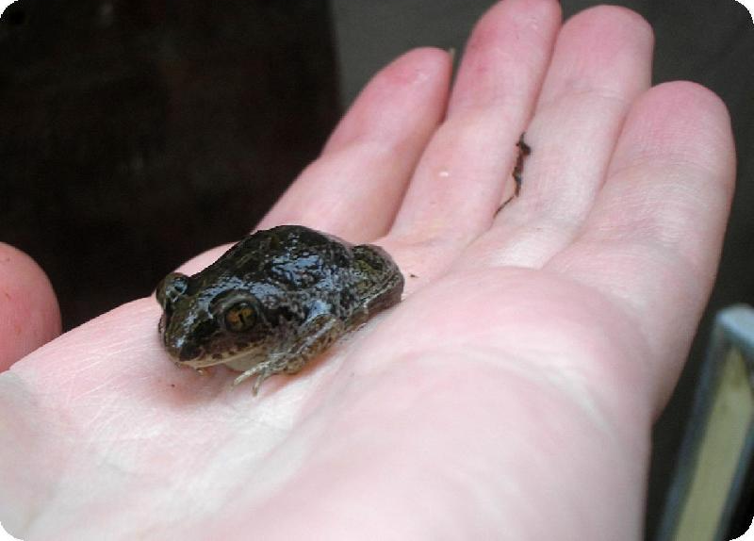
Безхвості земноводні
Часничниця
Шкіра пахне часником
Зіниці розміщені вертикально
Живе на відкритих місцях, на день заривається в землю за 2-3 хв – “жаба з лопатою”
При небезпеці, посилено роздуває легені й цим збільшує розміри тіла

Slide 5
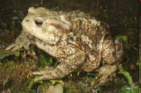
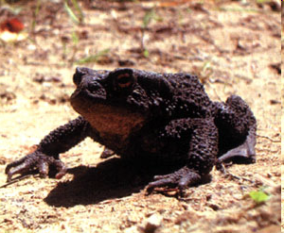
Безхвості земноводні
Ропуха звичайна
Шкіра груба, вкрита горбиками, виділяє їдку речовину
Мають добре розвинені легені і суху шкіру, живуть далеко від водойм, туди повертаються лише для нересту

Slide 6
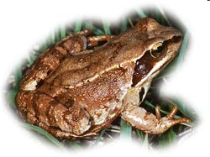
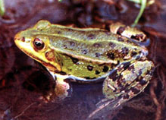
Безхвості земноводні
Жаба трав'яна ,
жаба озерна
Споживають у їжу в багатьох країнах світу.
Характерною ознакою є світлі полоски на тілі

Slide 7
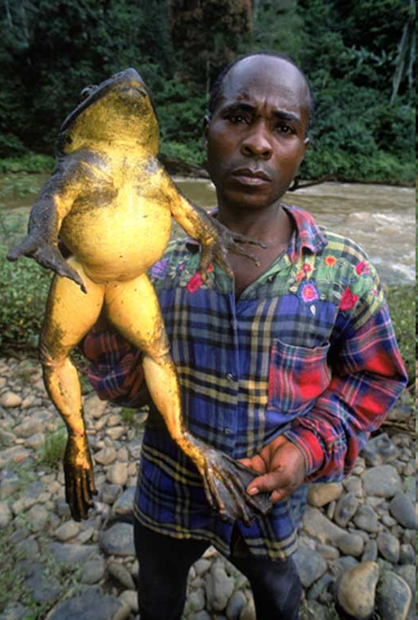
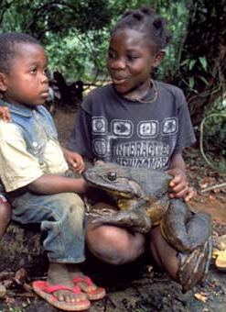
Безхвості земноводні
Жаба – голіаф
  Найбільша серед земноводних: маса-3 - 5 кг, довжина – 40см
Зустрічається в Камеруні

Slide 8
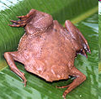


Безхвості земноводні
Сурінамська піпа
Під час розмноження виношує на спині від 40 до 114 ікринок, кожна розміщена у своїй комірці

Slide 9
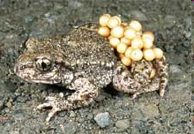
Безхвості земноводні
Жаба – повитуха
Cамець намотує шнури з ікрою собі на стегно і майже місяць носить їх на собі. Якщо спробувати відняти – буде жалібно пищати і оборонятися.

Slide 10
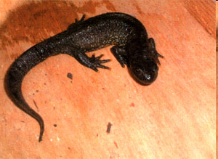
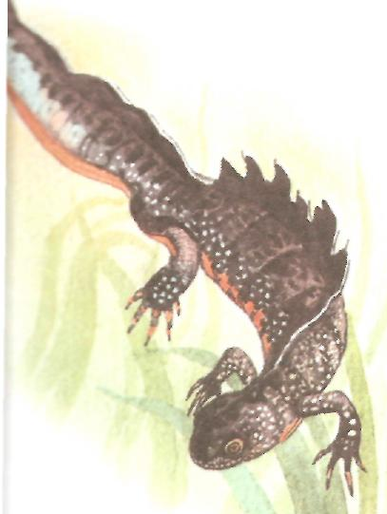
Хвостаті земноводні
Тритон гребенястий
Спина забарвлена у чорний колір, іноді в темно-брунатний з чорними плямами. На боках - дрібні світлі плями. З нижнього боку тіло жовтого кольору з чорними плямами.
Самці у шлюбному вбранні з високим зубчастим гребенем, що переривається на попереку.

Slide 11
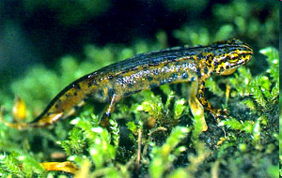
Хвостаті земноводні
Тритон карпатський зникаючий вид, ендемік

Slide 12
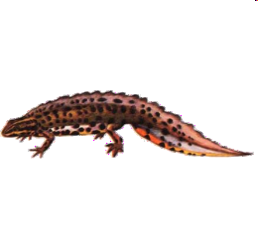
Хвостаті земноводні
Тритон звичайний
Тіло до 11 см. зеленувато – буре, черевце – оранжеве з чорними плямочками.
У період розмноження у самців з'являється гребінь, з боків хвоста – блакитна з перламутровим блиском смуга.
Самочка відкладає ікру, приклеюючи кожну ікринку окремо на листки водних рослин.

Slide 13
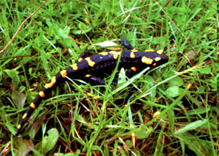
Хвостаті земноводні
Саламандра плямиста
Пори, які містять отруту, можна виявити по всій спині та обабіч голови.
Біля очей помітні залози – каротиди. Обороняючись, викидає отруту на 20 см угору
Отрута впливає на ЦНС, викликає судоми, параліч, зупинку дихання у тварин.

Slide 14
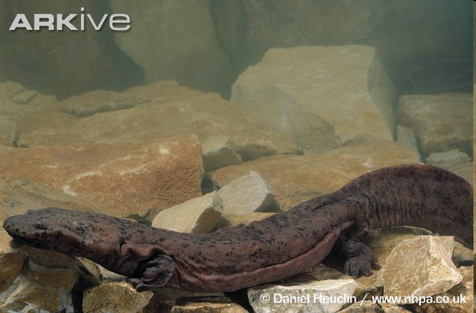
Хвостаті земноводні
Саламандра велетенська

Slide 15
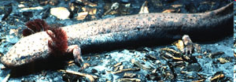
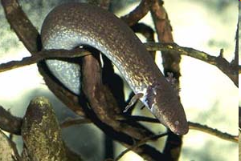
Хвостаті земноводні
Сирен
(Пн. Америка)– наявна лише одна пара передніх недорозвинутих кінцівок
Протей
(Балкани) кінцівки слабо розвинуті, очі сховані під шкірою, наявні зябра

Slide 16
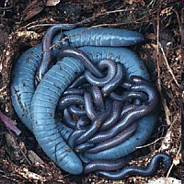
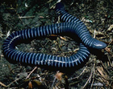
Безногі земноводні
Кільчаста червяга

Slide 17
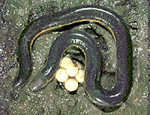
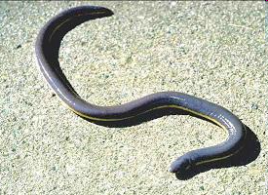
Безногі земноводні
Цейлонський рибозмій

Slide 18
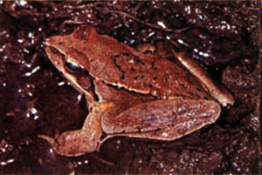
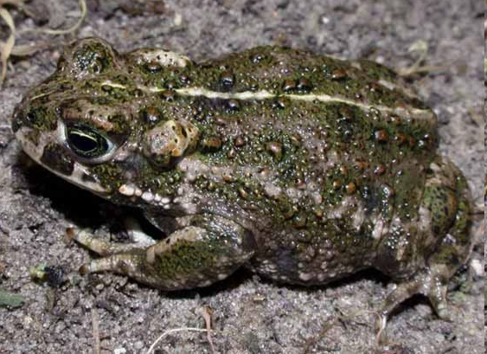
Земноводні,
занесені до Червоної книги України
Жаба прудка
Ропуха очеретяна
плямиста саламандра
тритони карпатський та гірський

Slide 20
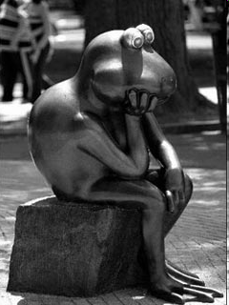
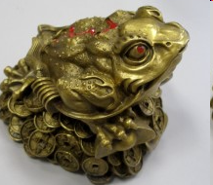
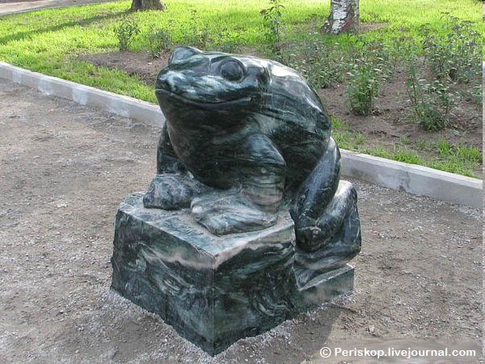
Пам'ятники земноводним
В Бостоні
Такий планують збудувати у Бердянську
Пам’ятник Великій Петровській жабі.

Slide 21
